Slide 1
Проект по ПДД «Азбука дорожной безопасности».

Slide 2
Направление проекта.
Исследовательское- творческое: дети экспериментируют
Участники проекта : воспитатель, дети и родители средней группы.
Сроки реализации проекта : краткосрочный С 16 сентября по 30 сентября.
Руководитель проекта: Емельянова Елена Васильевна.

Slide 3
Цель проекта.
Формирование элементарных представлений о правилах безопасности дорожного движения; воспитание осознанного отношения к необходимости выполнения этих правил.

Slide 4
Задачи проекта.
Развивать наблюдательность , умение ориентироваться в помещении и на участке детского сада , в ближайшей местности.
Продолжать знакомить с понятиями «улица», «дорога», «перекресток», «остановка общественного транспорта» и элементарными правилами поведения на улице . Подводить детей к осознанию необходимости соблюдать правила дорожного движения.
Уточнять знания детей о назначении светофора и работе полицейского.
Знакомить с различными видами городского транспорта , особенностями их внешнего вида и назначения («Скорая помощь», «Пожарная», машина МЧС, «Полиция»,трамвай, троллейбус, автобус).
Знакомить со знаками дорожного движения «Пешеходный переход», «Остановка общественного транспорта».
ФОРМИРОВАТЬ НАВЫКИ КУЛЬТУРНОГО ПОВЕДЕНИЯ В ОБЩЕСТВЕННОМ ТРАНСПОРТЕ.

Slide 5
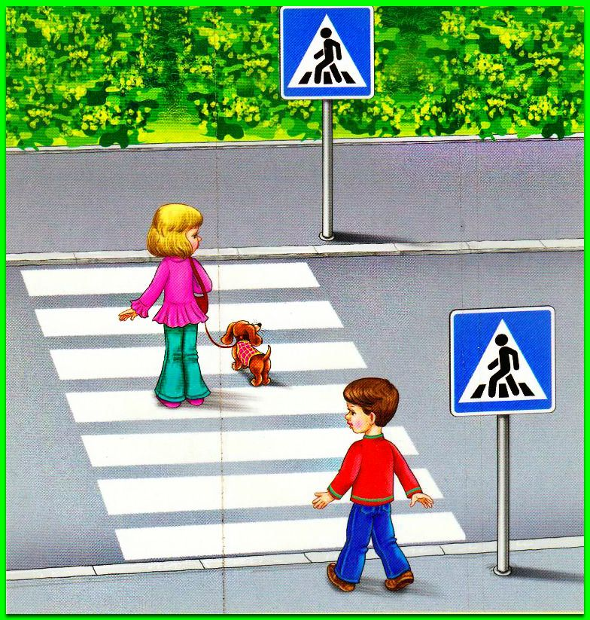

Slide 6
Актуальность проекта.
обеспечение условий для организации деятельности МДОУ по охране и безопасности жизни ребенка;
упрочение совместного сотрудничества МДОУ и ГИБДД по профилактике детского дорожно-транспортного травматизма;
формирование у детей правильного понимания значимости правил дорожного движения, своего места как участника дорожного движения, развитие необходимых для этого навыков и умений.

Slide 7
Этапы проекта .
Первый этап (подготовительный ).
Создание информационной базы;
Подбор наглядного материала – иллюстраций , картинки с изображением дорожных знаков, светофора;
Подбор дидактических , малоподвижных игр ;
Второй этап (работа с детьми).

Slide 8
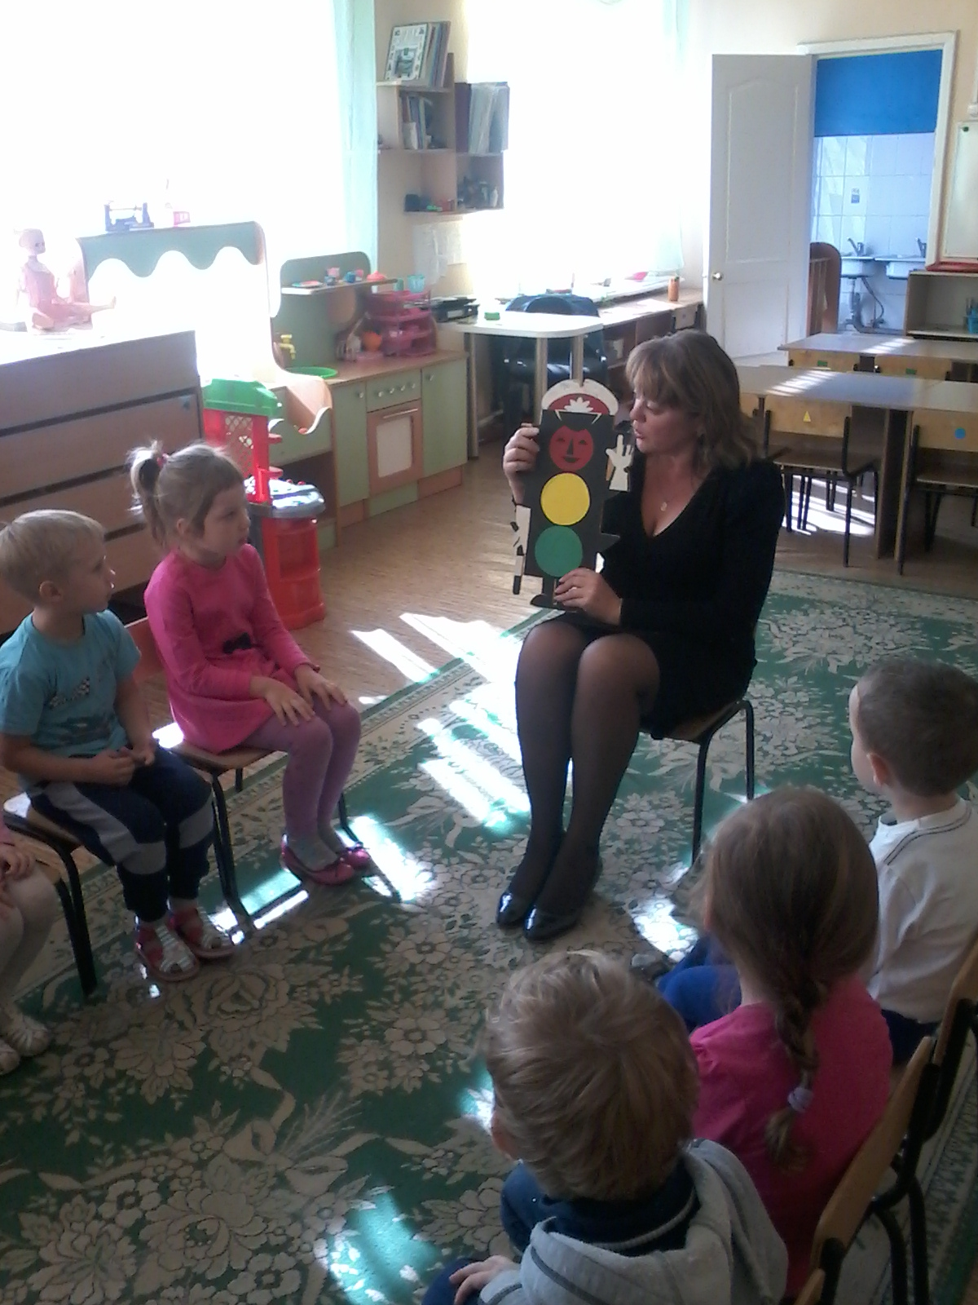
Notes:
Беседа: «Светафор».

Slide 9
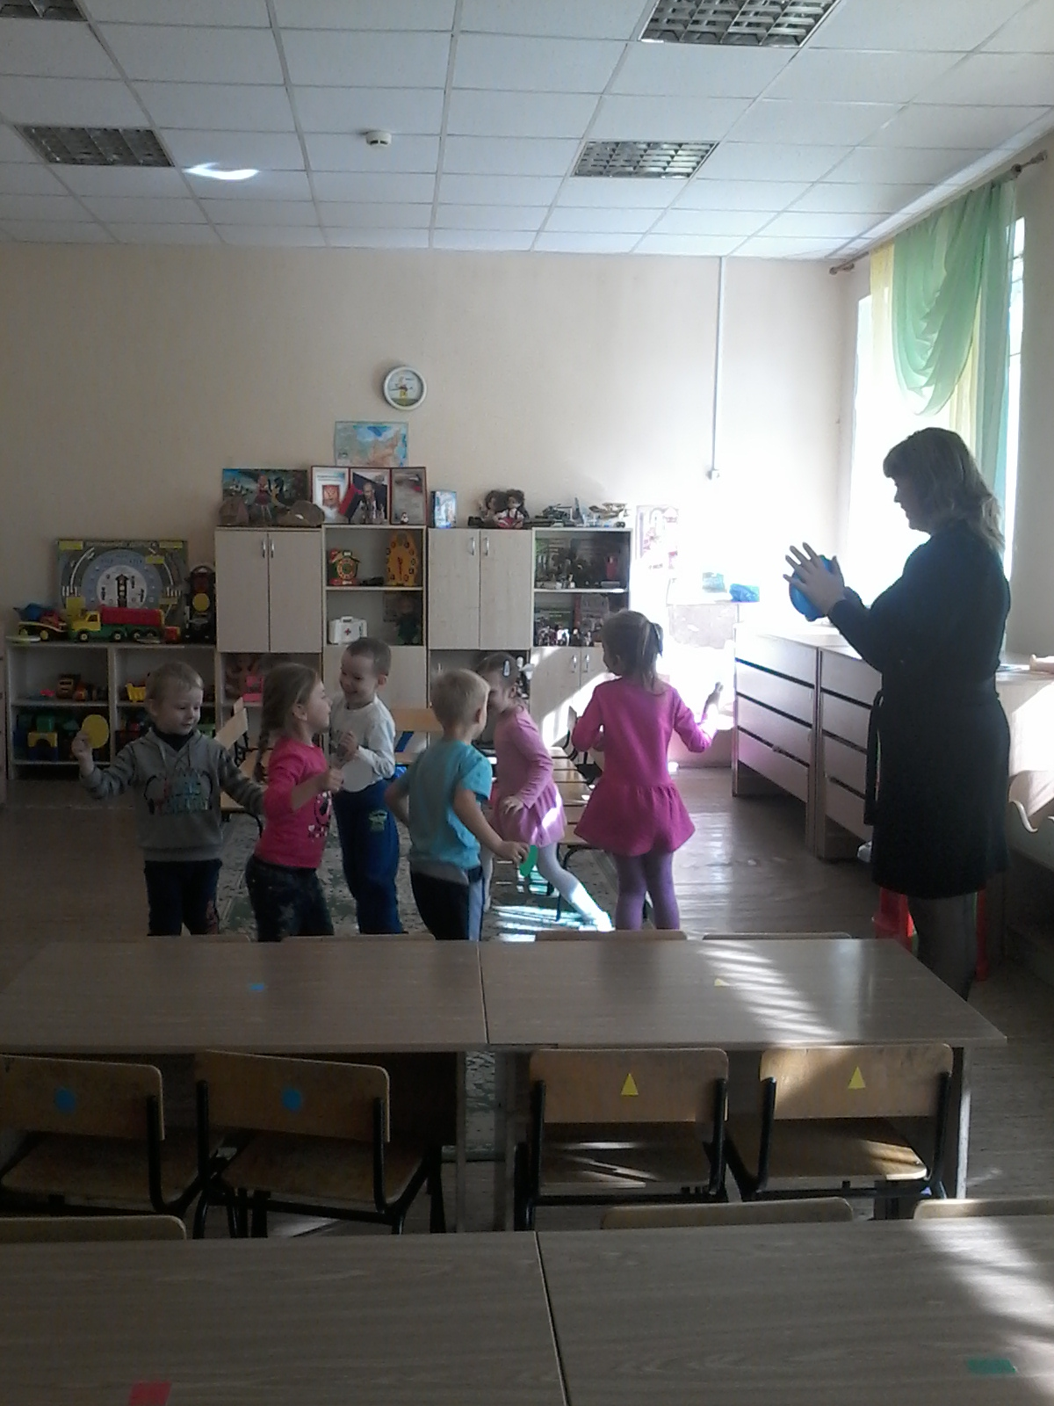
Notes:
Подвижная игра «Светафорчик».

Slide 10
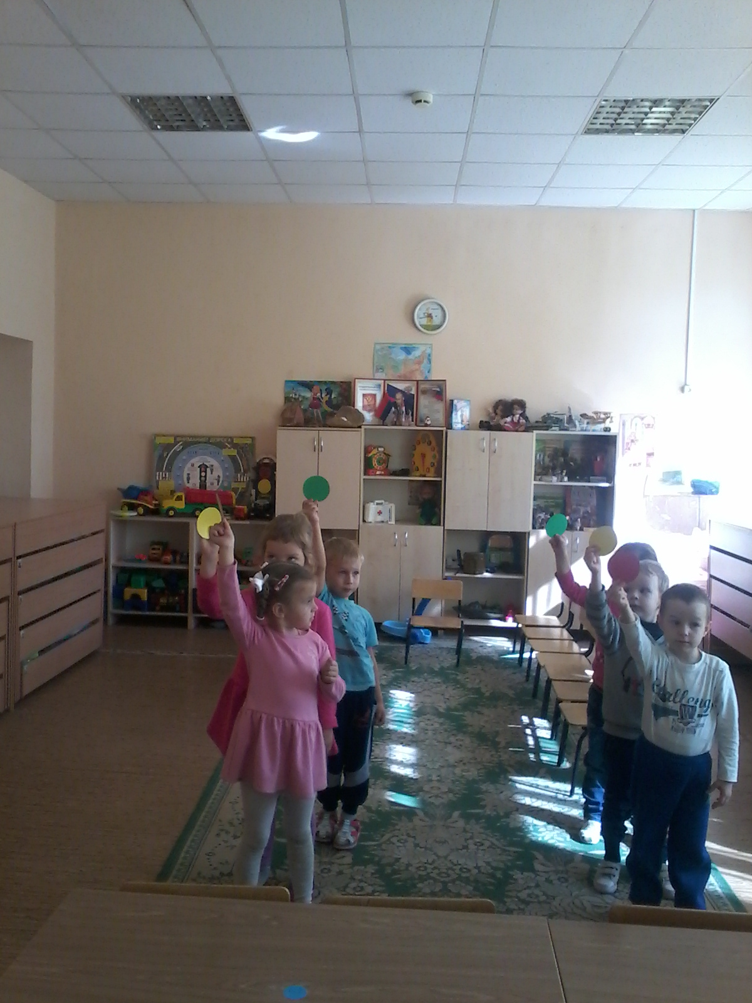

Slide 11
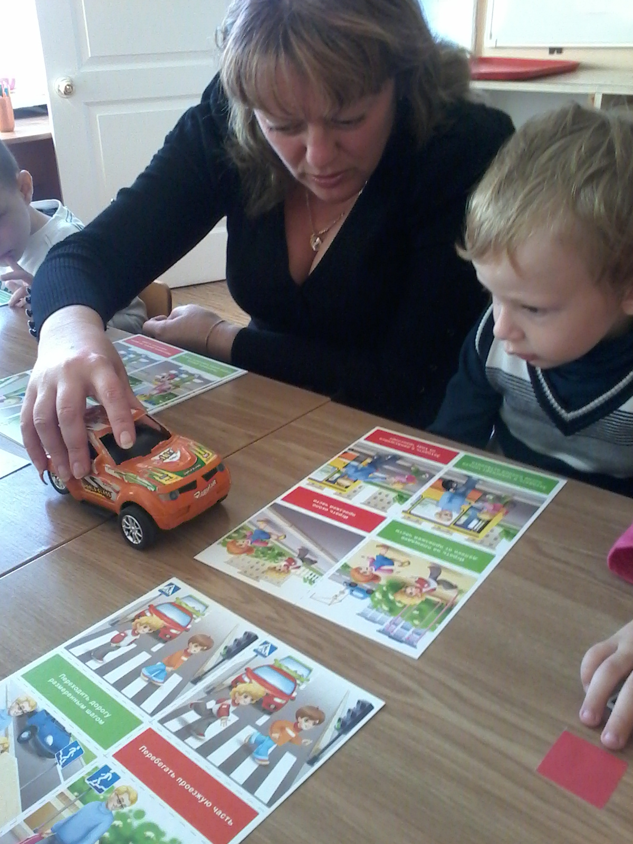
Notes:
Дидактическая игра «Опасно – не опасно».

Slide 12
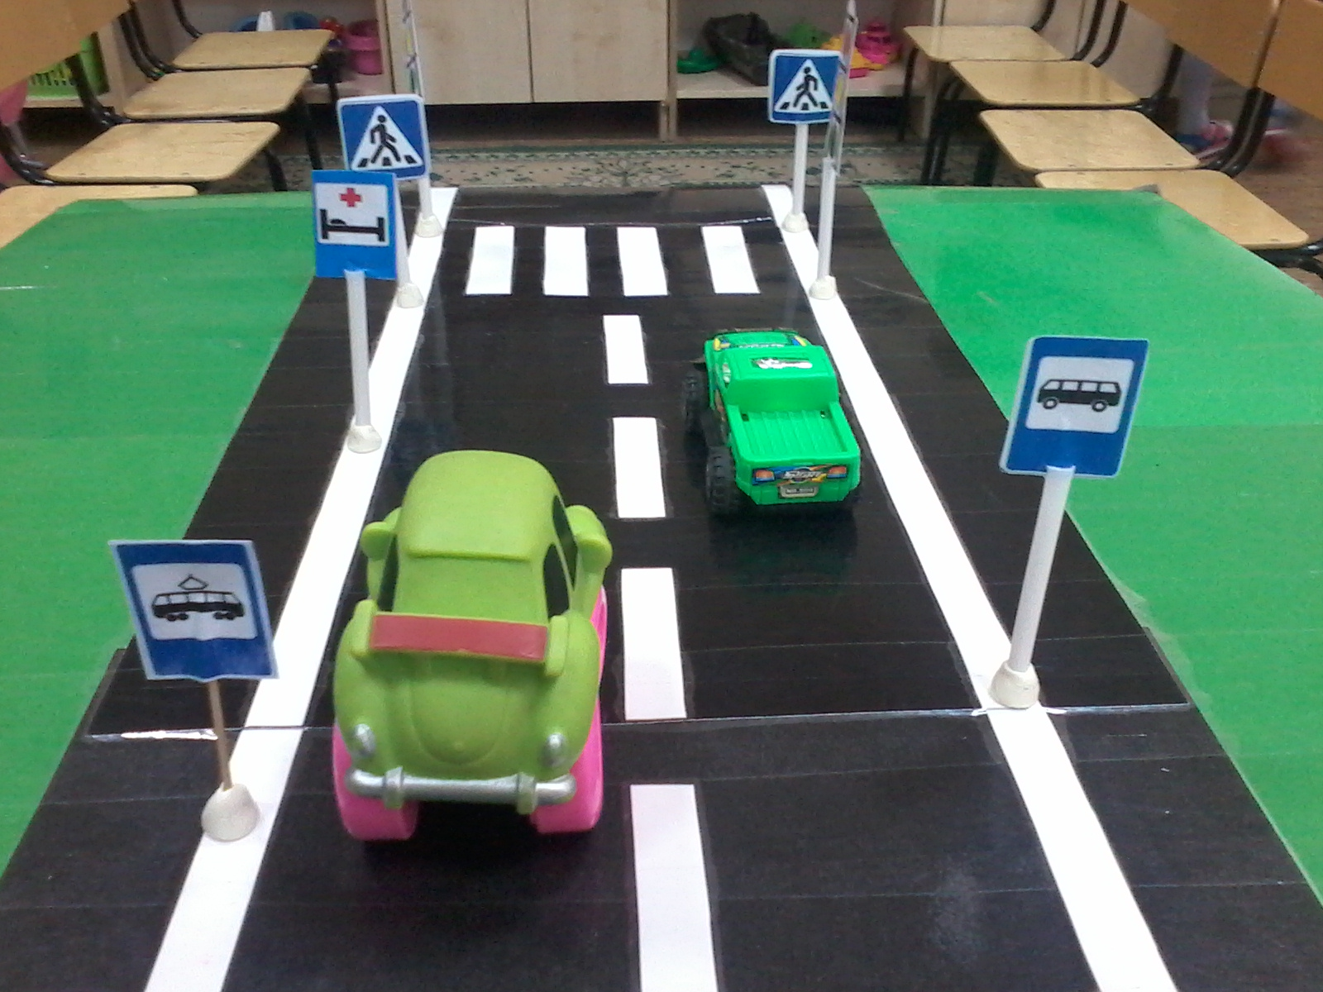
Notes:
Настольная игра , изготовлена своими руками .

Slide 13
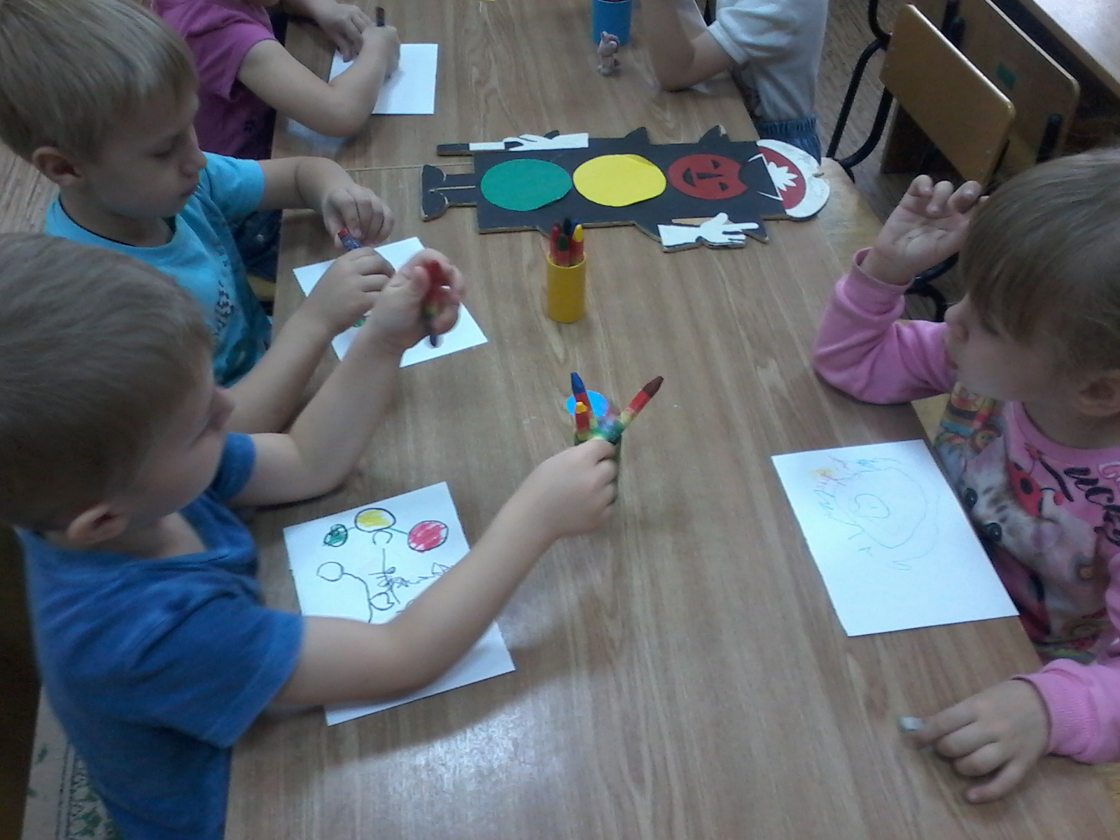
2 ЭТАП.
Работа с детьми.
Notes:
Художественно-эстетическое развитие .Рисование .Тема : « Веселый светафор»

Slide 14
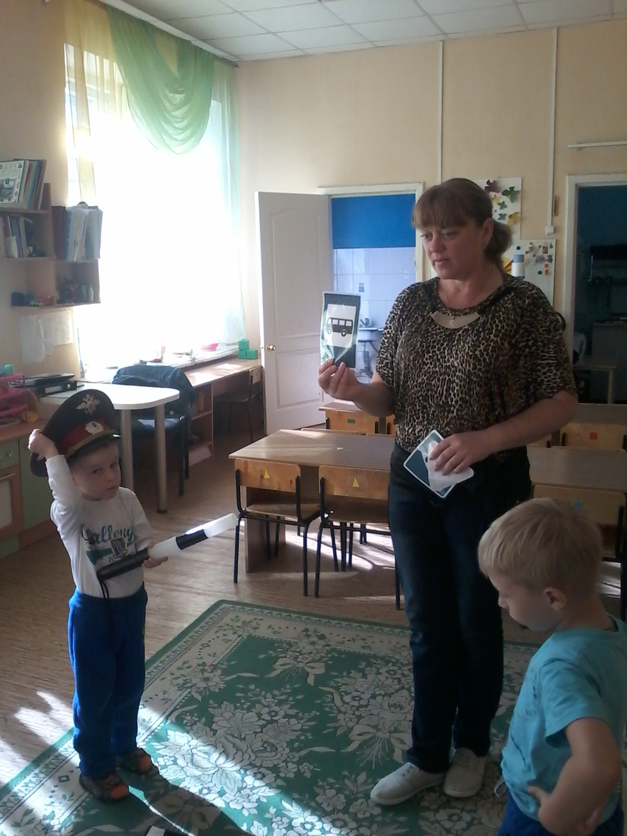
Notes:
Дидактическая игра «Дорожные знаки».

Slide 15
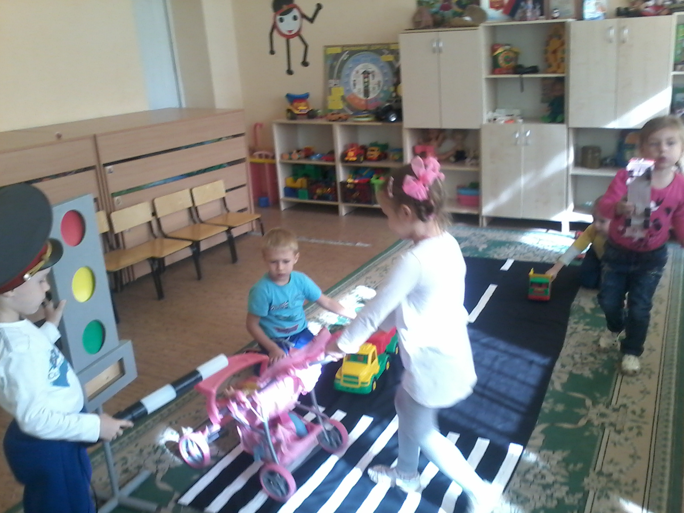
Notes:
Дидактическая игра «Правила дорожного движения».

Slide 16
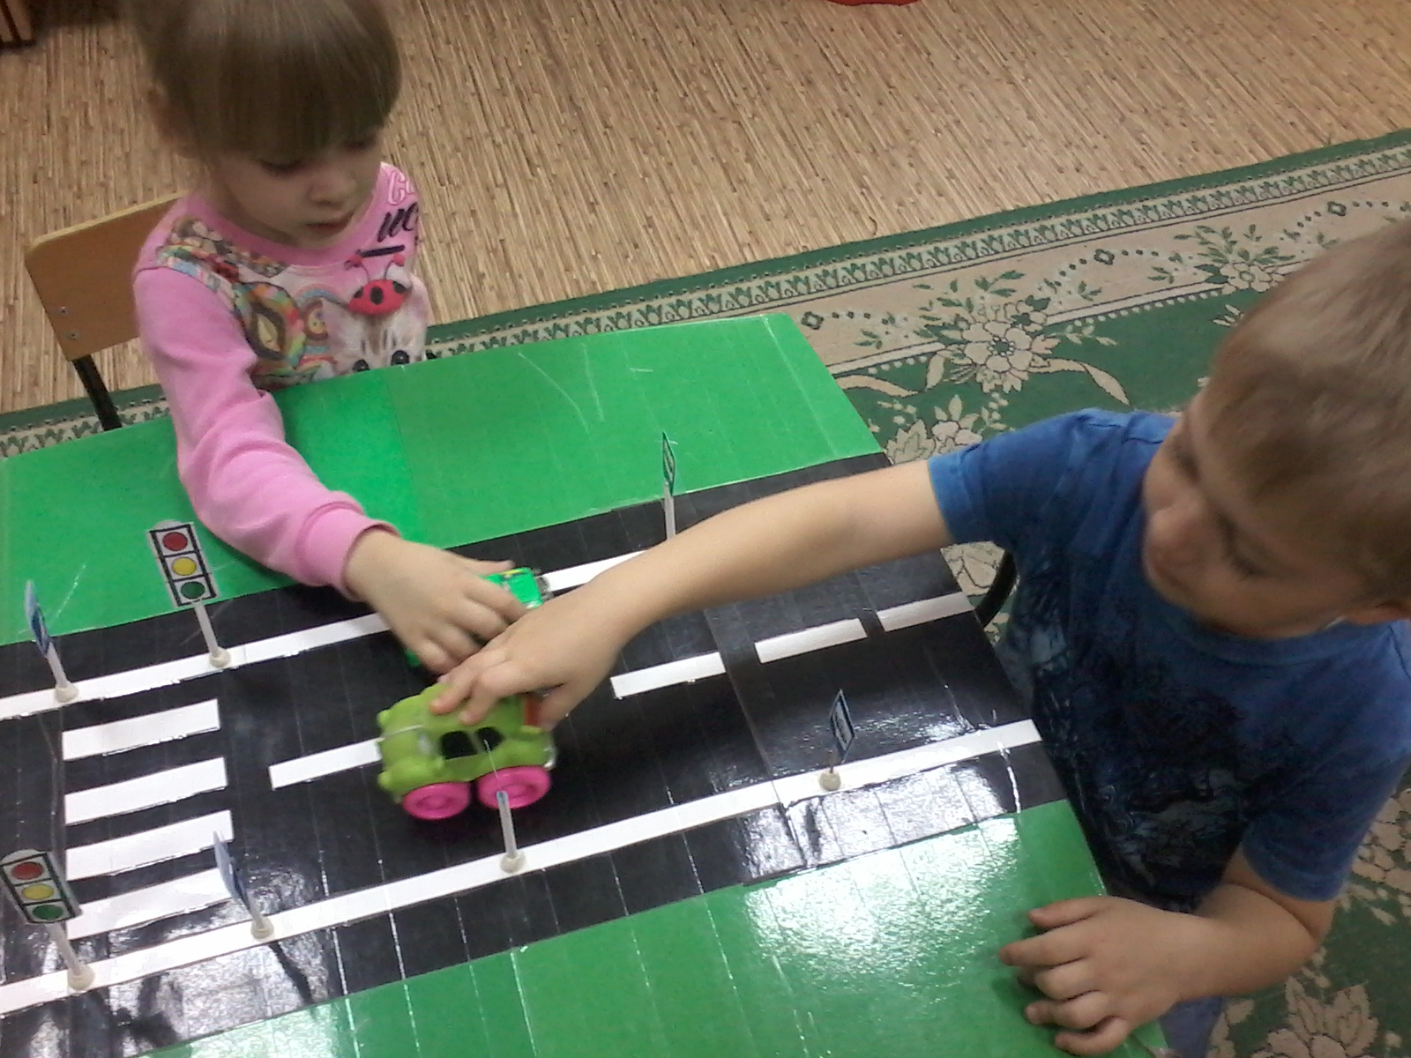
Notes:
Самостоятельная игровая деятельность детей.

Slide 17
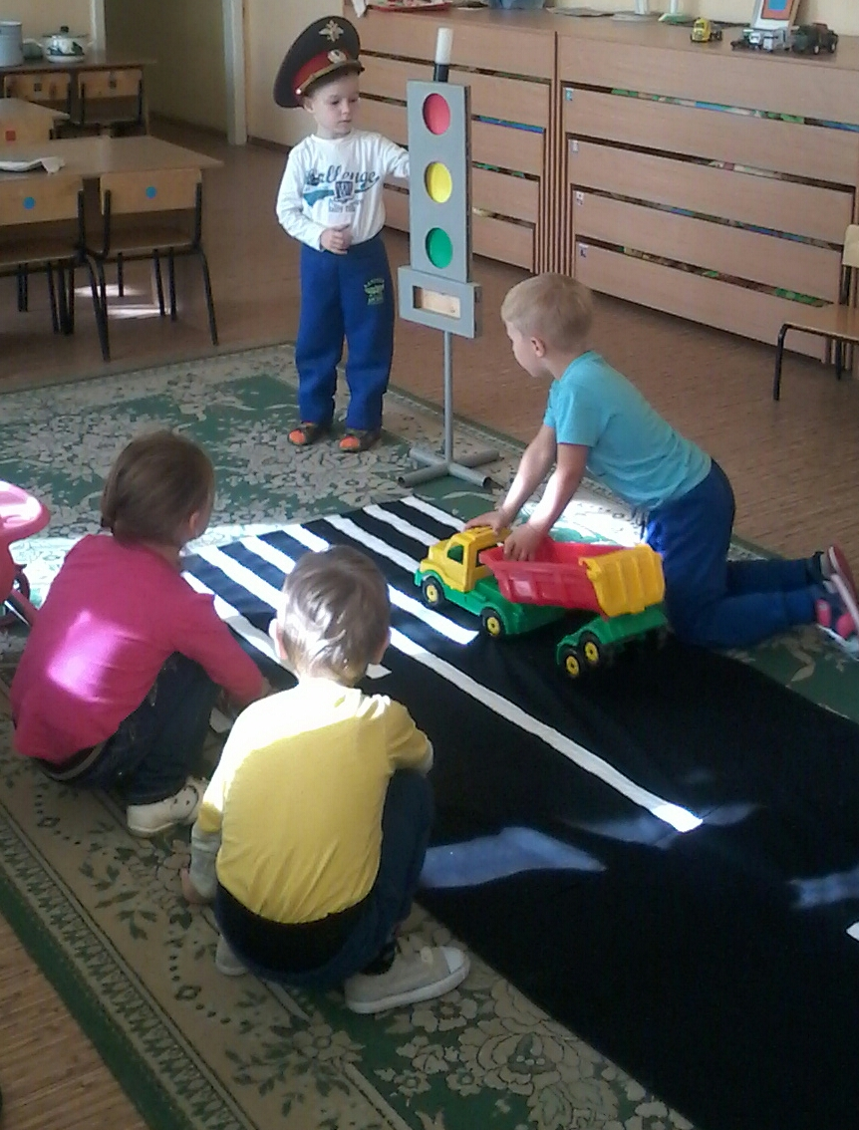

Slide 18
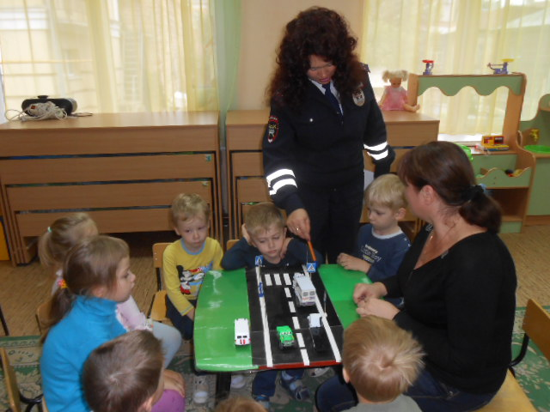
Notes:
Встреча с инспектором .

Slide 19
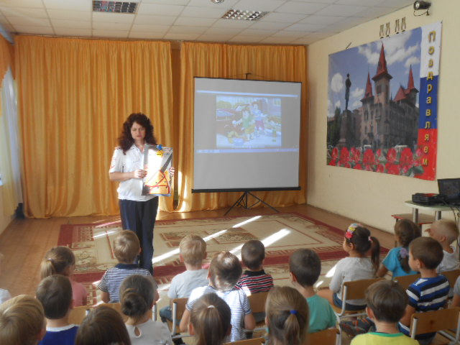

Slide 20
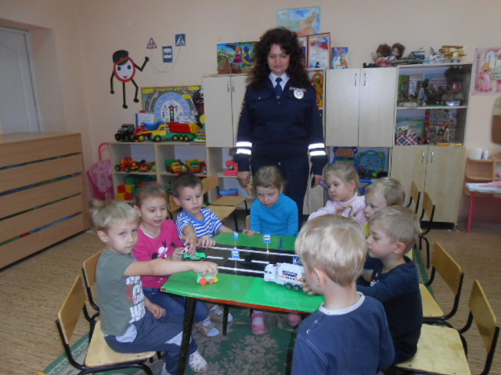

Slide 21
Полученные результаты.
Условия для организации деятельности МДОУ по охране и безопасности жизни ребенка были оценены положительно педагогическим коллективом, инспектором ГИБДД и родителями.

Slide 22
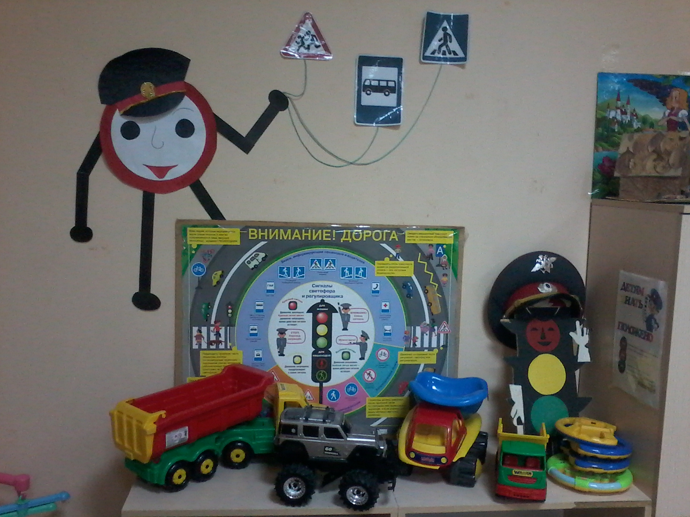
Спасибо за внимание!
Notes:
Уголок ПДД

